Slide 1
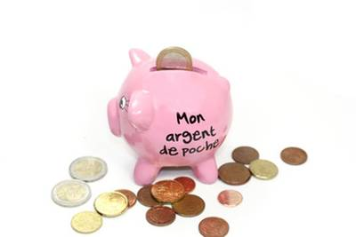
60.
L’ argent de poche

Slide 2
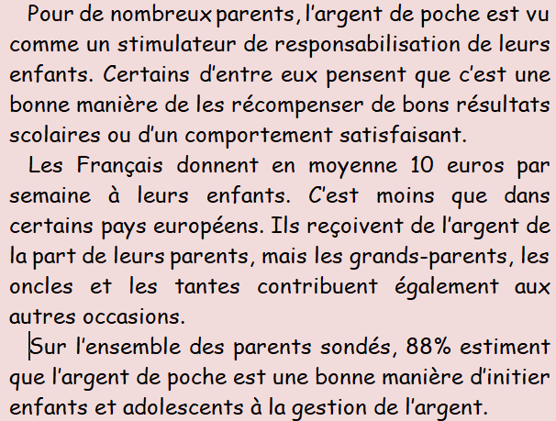

Slide 3
Qu’est-ce que les parents français pensent de l’argent de poche?
(3 réponses correctes)

Slide 4
Vrai ou faux? (f)
Les français donnent plus d’argent de poche que tous les pays de l’Europe.
En France seuls les parents donnent de l’argent de poche aux enfants.
Les parents sont d’accord que l’argent est un moyen d’éducation à la gestion.

Slide 5
L’argent est dangereux pour les enfants, parce qu’ils ne vont pas à l’école.
L’argent de poche aide les enfants à être responsables.
Les enfants qui ne se comportent pas bien ne reçoivent pas d’argent
L’argent est pour les enfants qui ont des résultats positifs à l’école
Les enfants qui se portent bien reçoivent de l’argent de poche.

Slide 6
- Combien d’argent de poche est-ce que tu reçois?
- Je reçois ….euros par jour / par semaine / par mois.

Slide 8
Je reçois de l’argent de poche
Je dépense mon argent de poche
Je fais des économies

Slide 10
Que fais-tu pour augmenter ton argent de poche?
je fais du ménage
je fais du babysitting
je lave des voitures
je fais des courses
j’ai un petit job dans un restaurant

Slide 12
Que fais-tu de ton argent?
j’achète des sucreries
J’achète du maquillage
Je vais au cinéma /au café
J’achète des vêtements
J’achète des unités
je fais des économies pour acheter un portable

Slide 17
(f)
Je ……. de l’argent de …… toutes les semaines. Mes parents me donnent 100 euros …… mois. Avec cet argent, je vais …… café ou ……cinéma avec mes copains. Je …… aussi de l’argent pour …… une BD ou un CD et pour …… cadeaux. Je ne fais pas d’ ……! 100 euros, ce n’est pas assez!

Slide 18
La fréquence
Tous les jours , toutes les semaines
Toujours
Souvent
Quelquefois
Rarement
Jamais

Slide 19
Réponds aux questions (f)
Combien de fois par mois sors-tu avec tes copains?
Tu vas souvent à des boums?
Tu vas souvent au cinéma?
Tu fais du sport tous les jours?
Tu lis des BD.
Tu envoies souvent des SMS?
Combien de fois par jour surfes-tu?

Slide 20
Coche ce qui est correct
Je n’aime pas le cinéma.
Je vais rarement au cinéma.
Je vais toujours au cinéma.
Je vais souvent au cinéma.

Slide 21
Coche ce qui est correct
Elles adorent le basket
Elles font du basket trois fois par semaine
Elles font du basket un jour sur deux
Elles font du basket quelquefois

